Slide 1

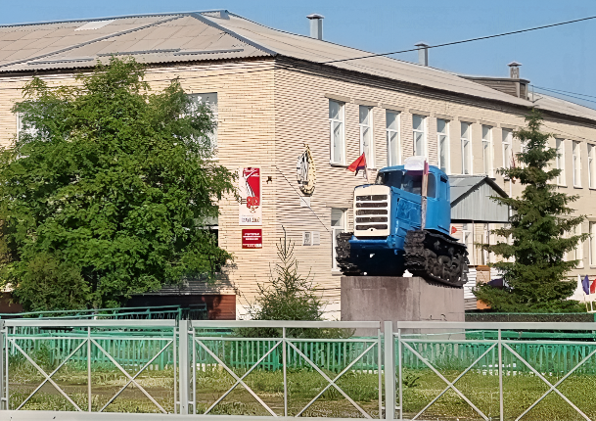
ГБПОУ «Альменевский аграрно-технологический техникум»

Slide 2

ГБПОУ «Альменевский аграрно-технологический техникум»
НАПРАВЛЕНИЯ ПОДГОТОВКИ
ПРОФЕССИИ
СПЕЦИАЛЬНОСТИ

Slide 3
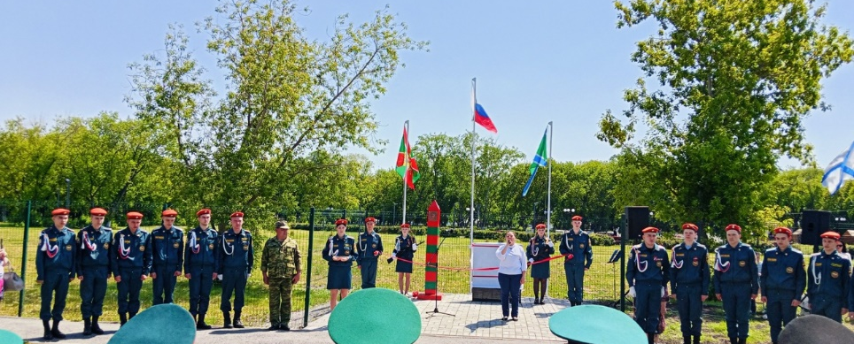
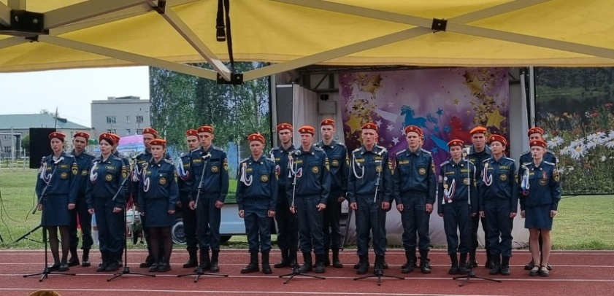
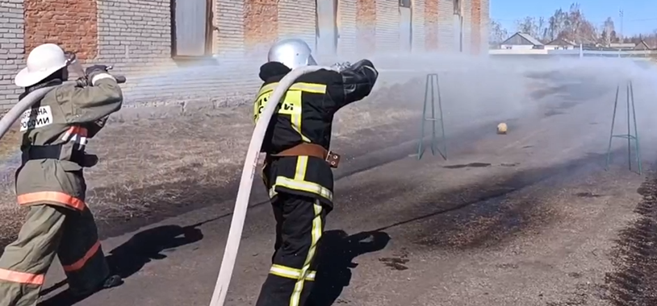
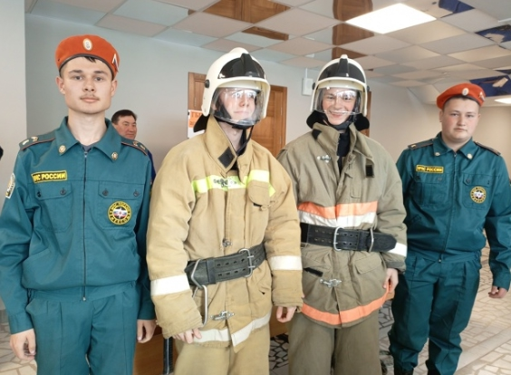
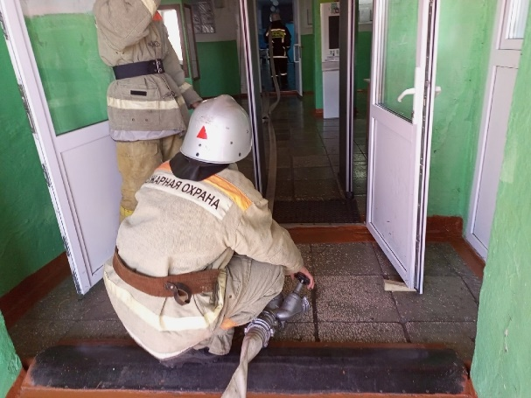
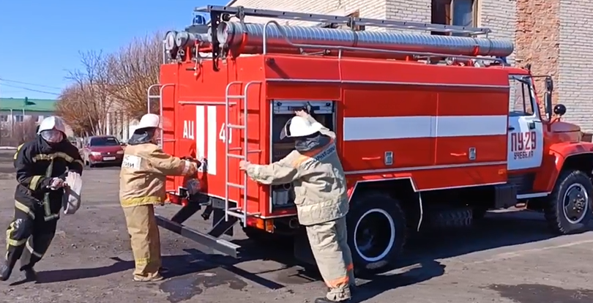
Пожарный
ГБПОУ «Альменевский аграрно-технологический техникум»
Срок обучения 1 год 10 месяцев
Количество мест: 25
Кадетский компонент

Slide 4
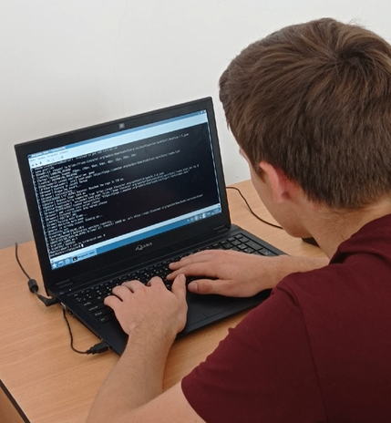
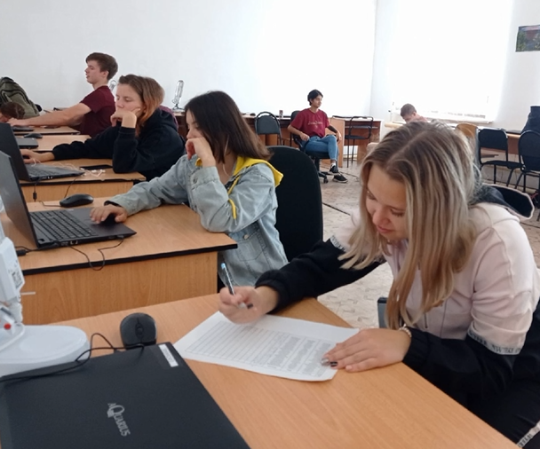
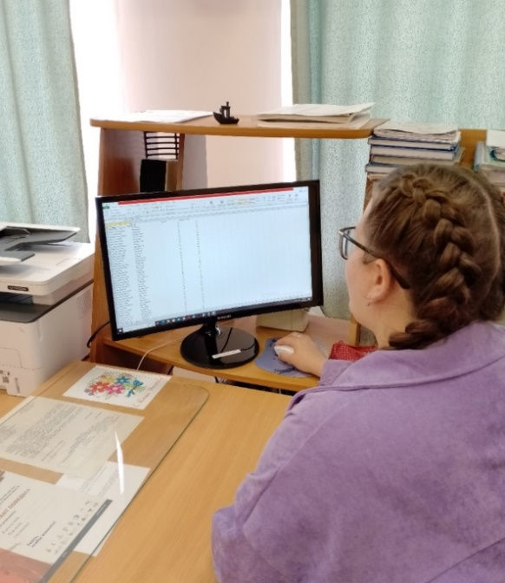
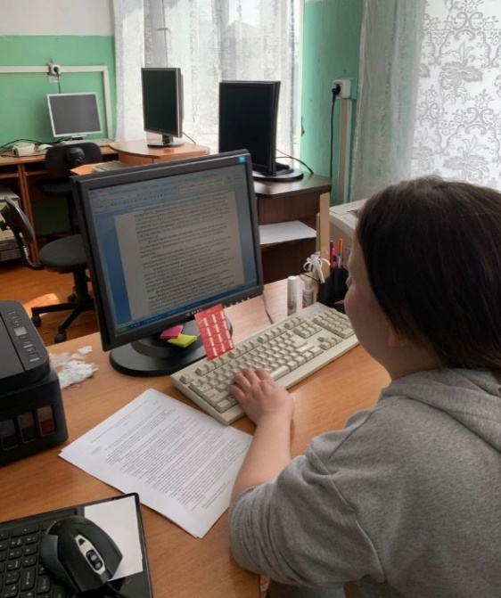
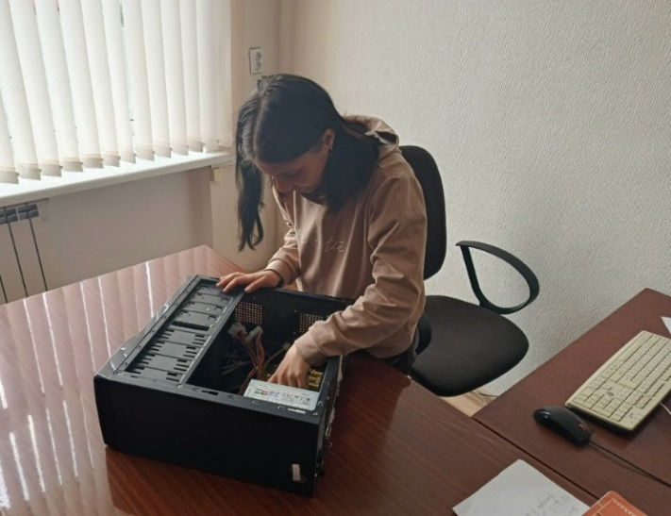
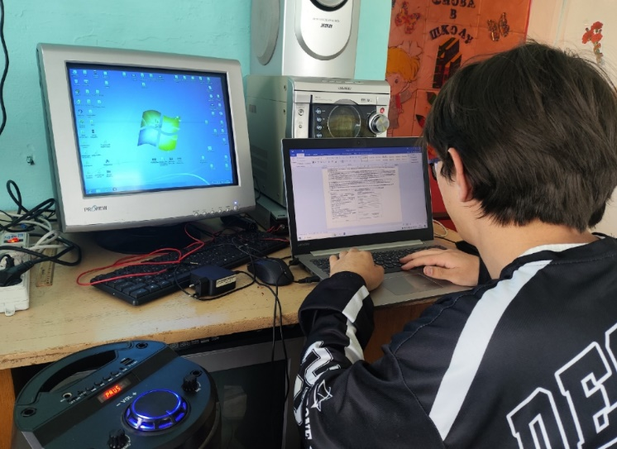
Оператор информационных систем и ресурсов
ГБПОУ «Альменевский аграрно-технологический техникум»
Срок обучения 1 год 10 месяцев
Количество мест: 25

Slide 5
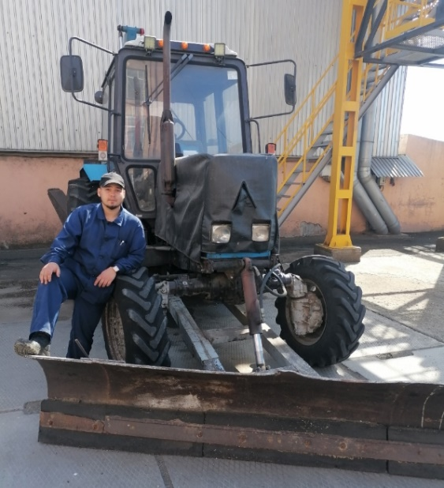
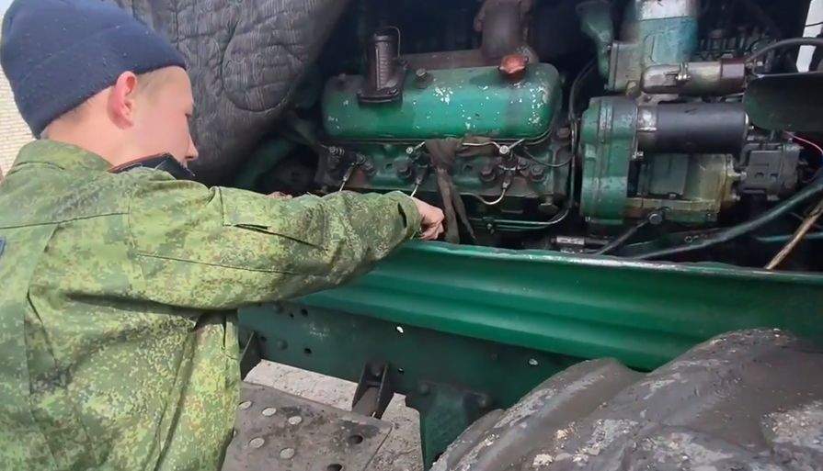
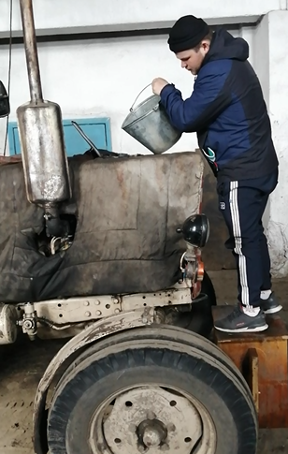
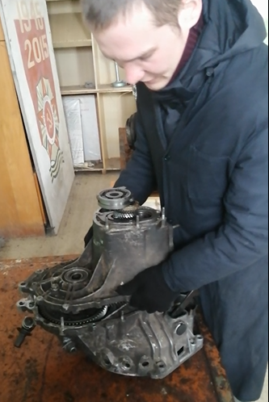
Эксплуатация и ремонт сельскохозяйственной техники и оборудования
ГБПОУ «Альменевский аграрно-технологический техникум»
Срок обучения 3 года 10 месяцев
Количество мест: 25
Кадетский компонент

Slide 6
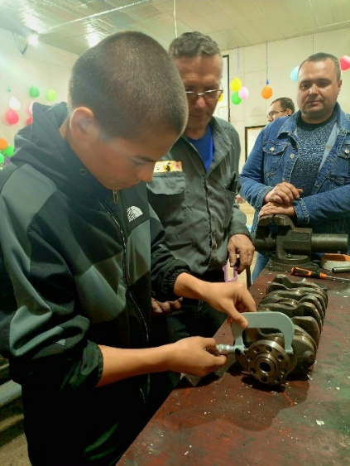
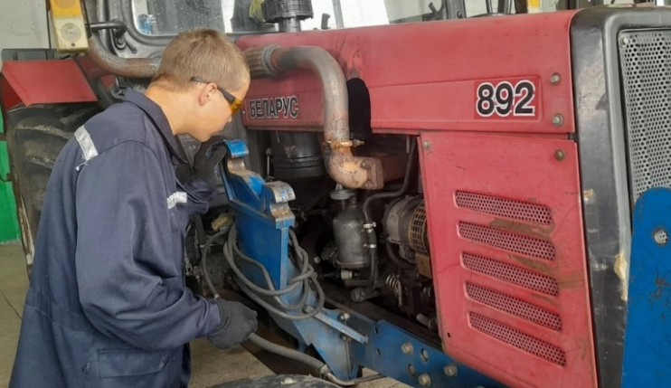
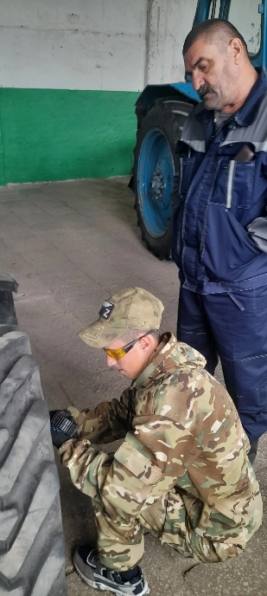
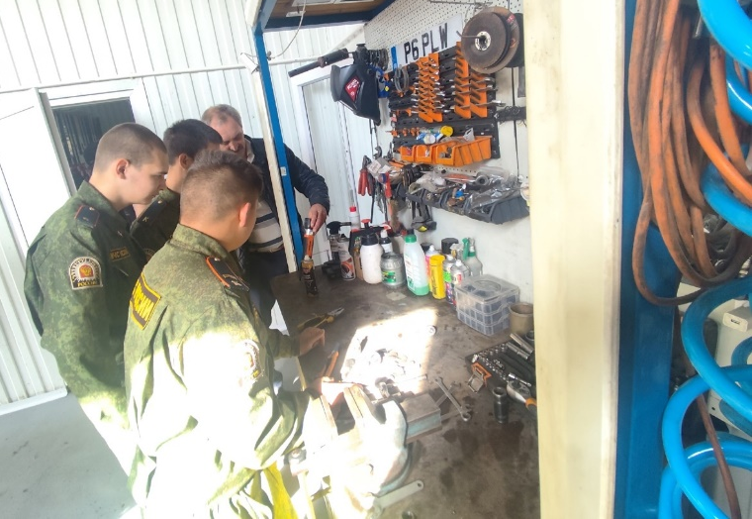
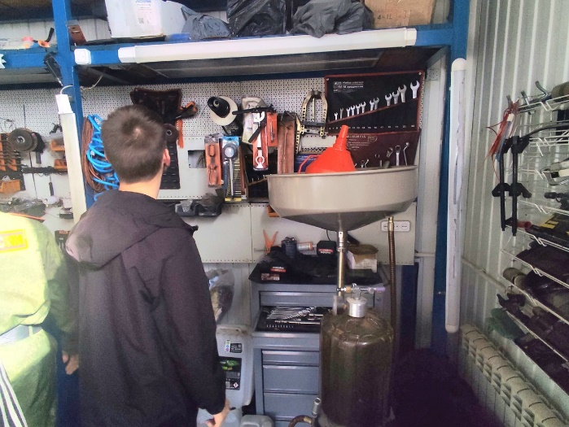
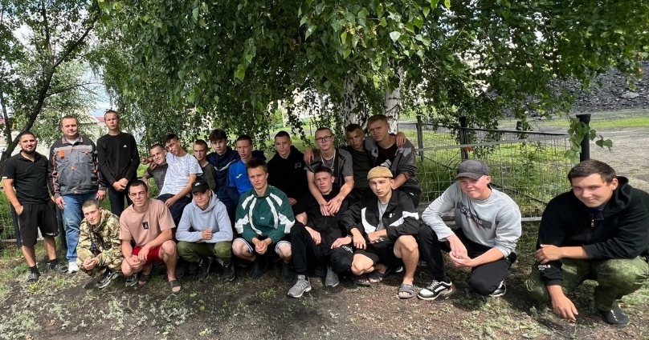
Мастер сельскохозяйственного производства
ГБПОУ «Альменевский аграрно-технологический техникум»
Срок обучения 1 год 10 месяцев
Количество мест: 25
Кадетский компонент

Slide 7
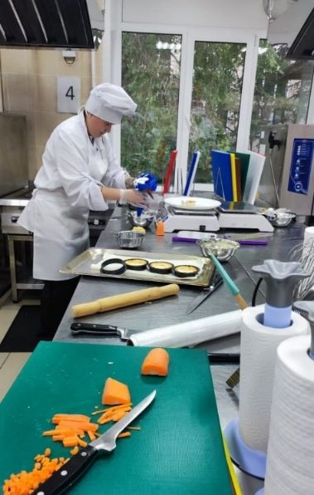
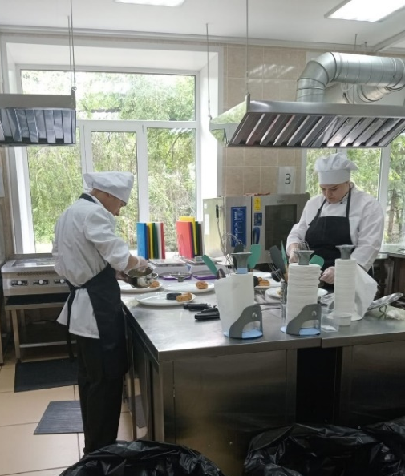
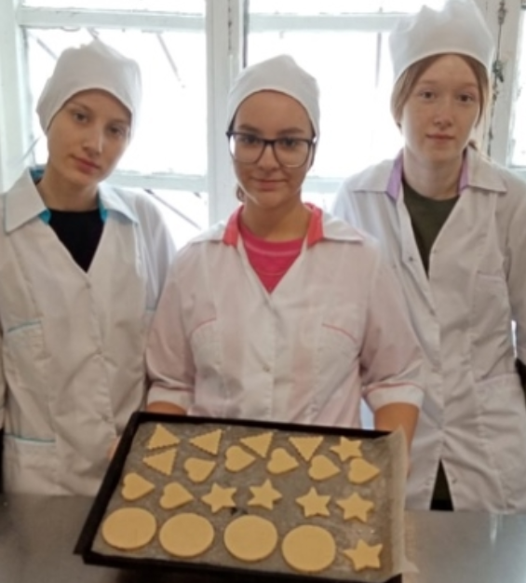
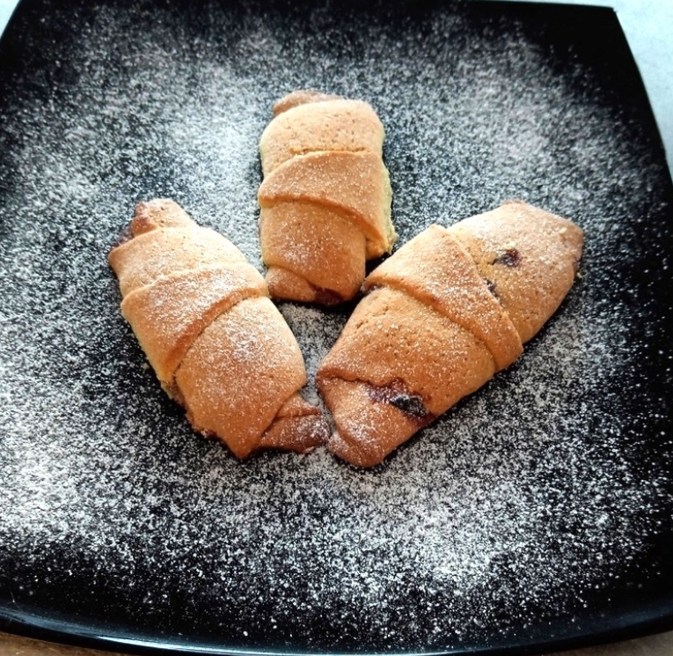
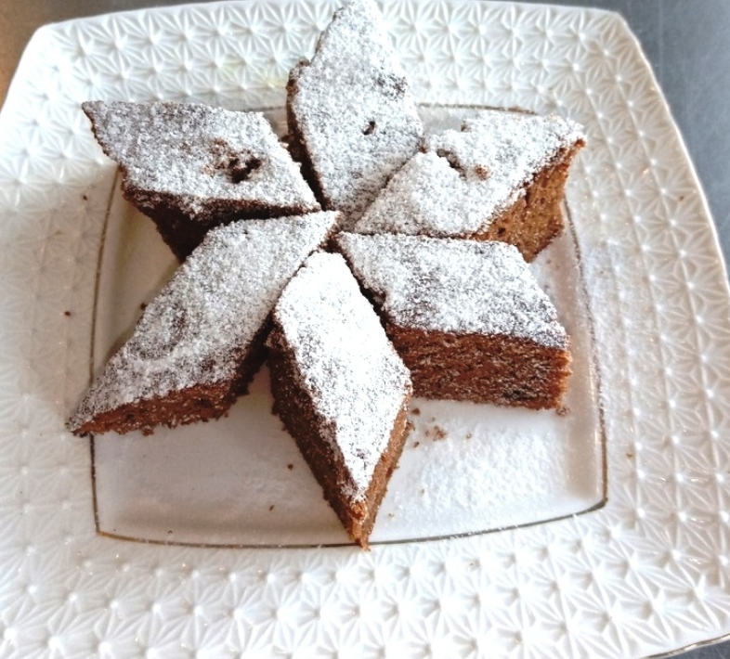
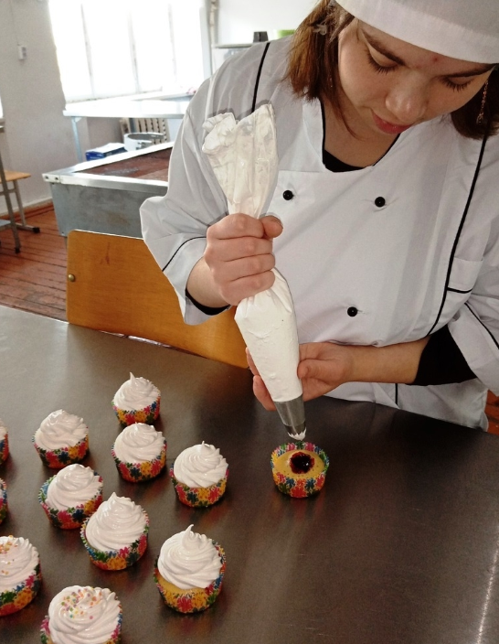
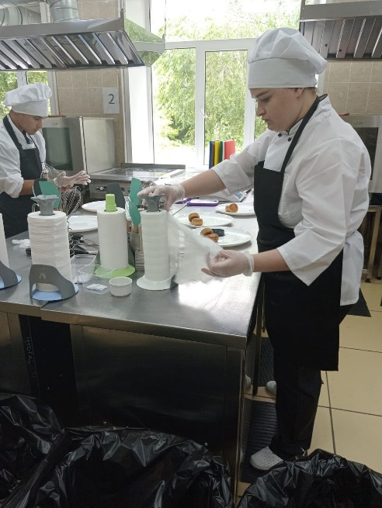
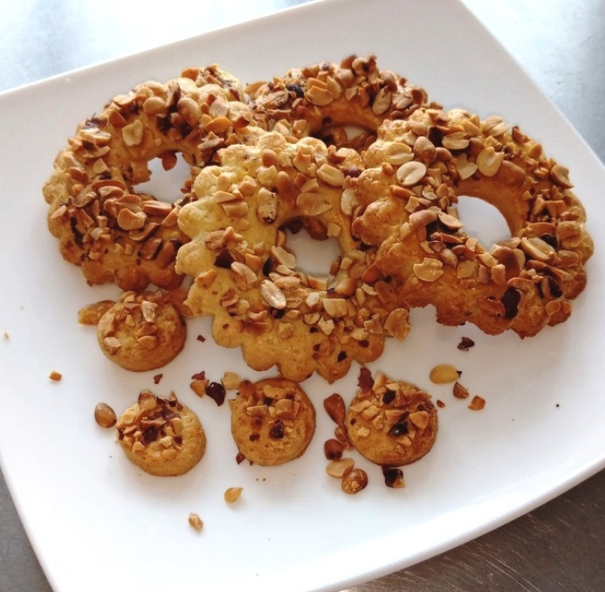
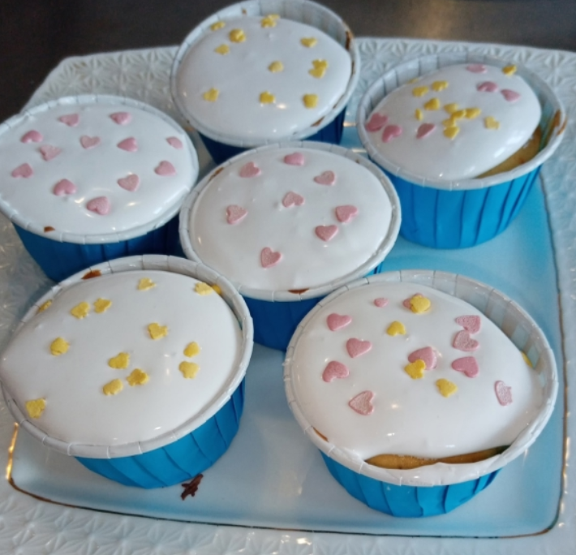
Повар. кондитер
ГБПОУ «Альменевский аграрно-технологический техникум»
Срок обучения 2 года 10 месяцев
Количество мест: 25

Slide 8
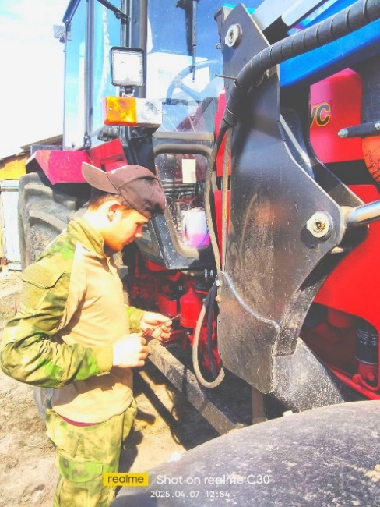
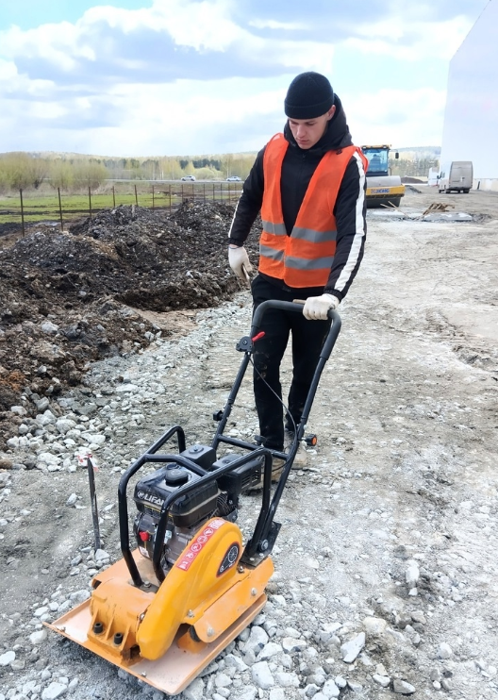
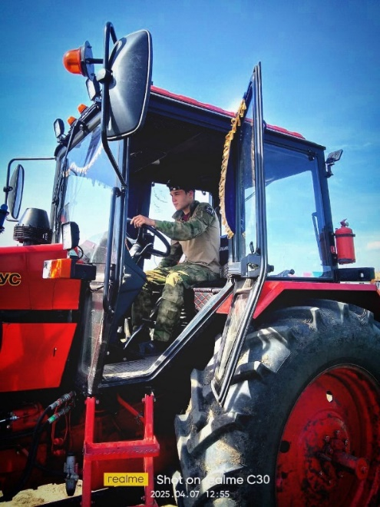
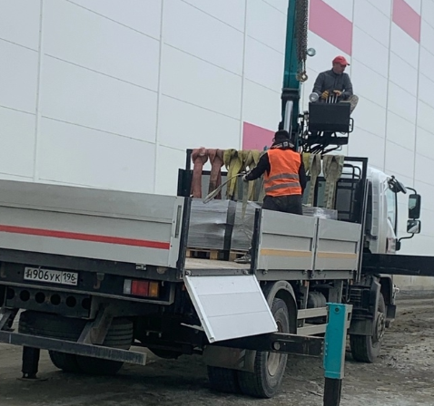
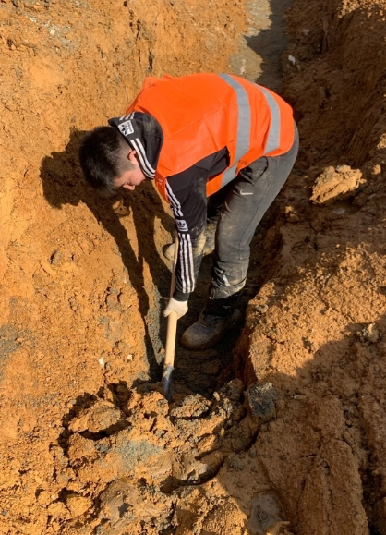
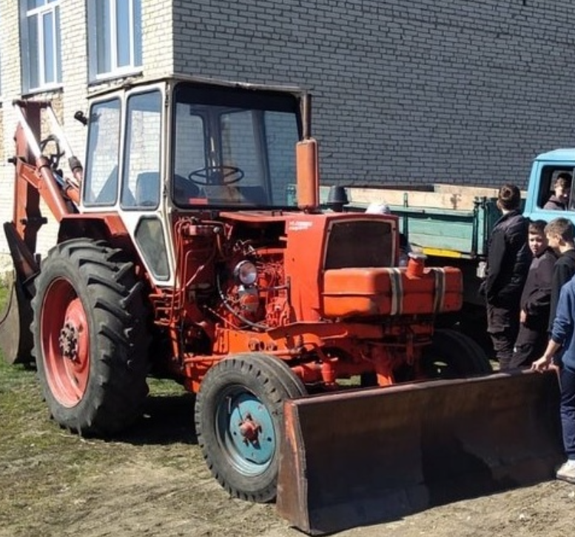
Машинист дорожных и строительных машин
ГБПОУ «Альменевский аграрно-технологический техникум»
Срок обучения 1 год 10 месяцев
Количество мест: 25
Кадетский компонент

Slide 9
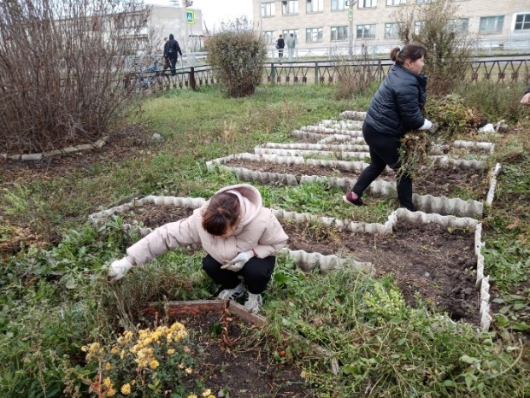
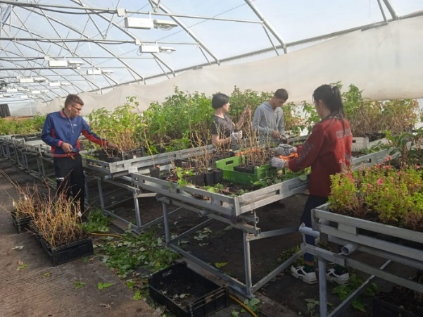
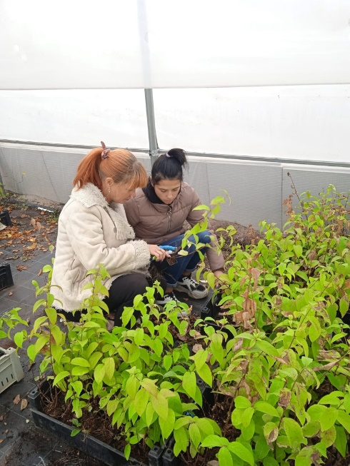
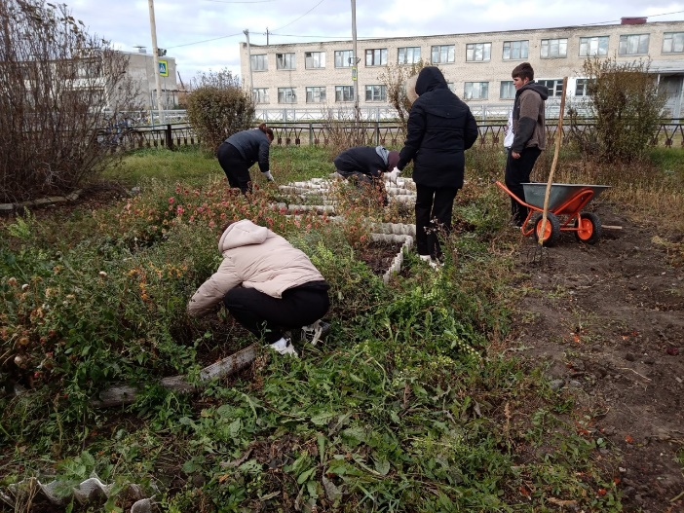
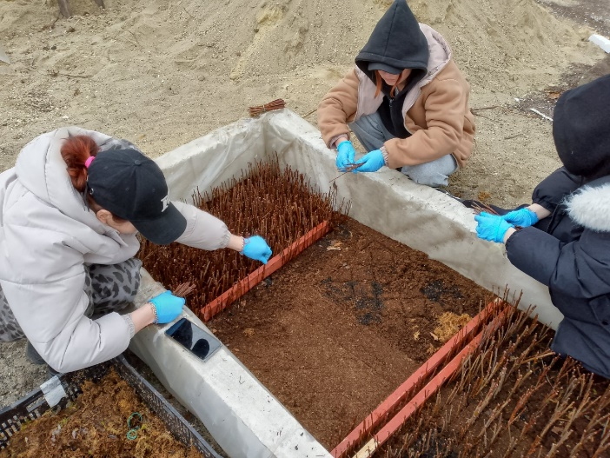
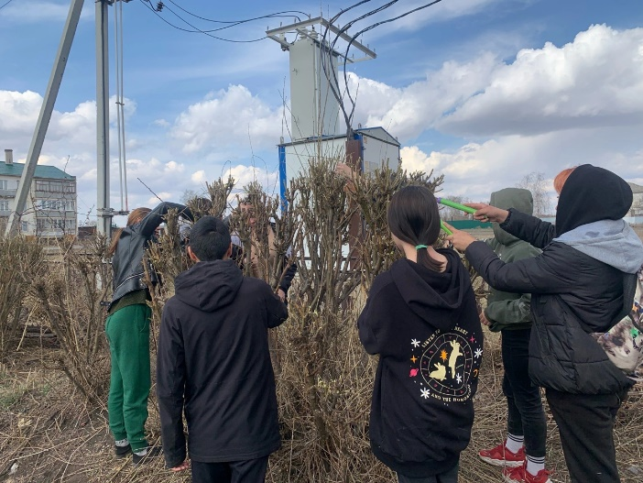
Мастер садово-паркового и ландшафтного строительства
ГБПОУ «Альменевский аграрно-технологический техникум»
Срок обучения 1 год 10 месяцев
Количество мест: 25

Slide 10
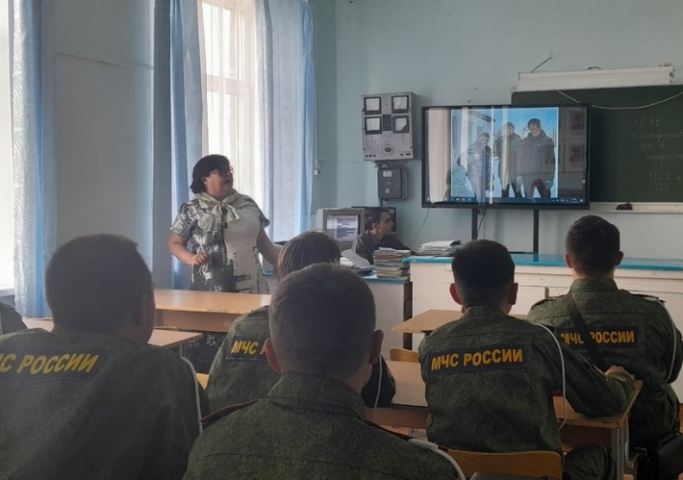
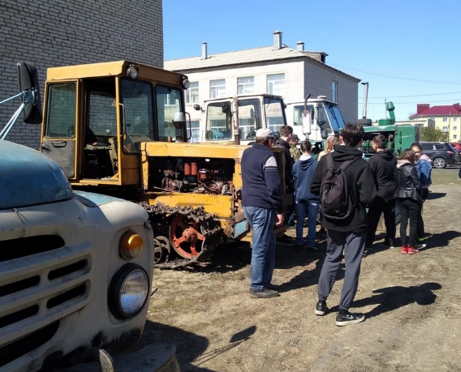
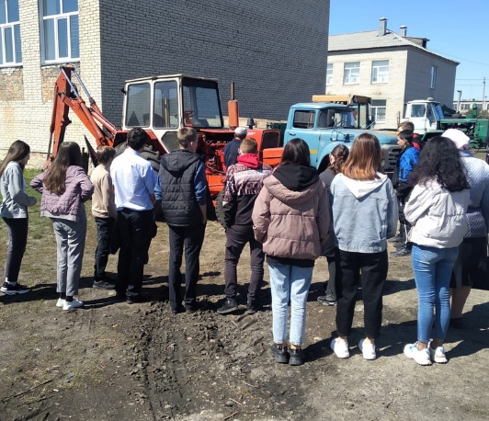
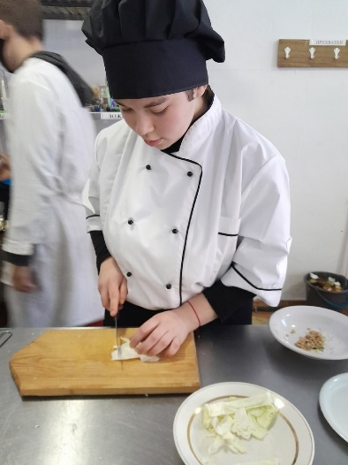
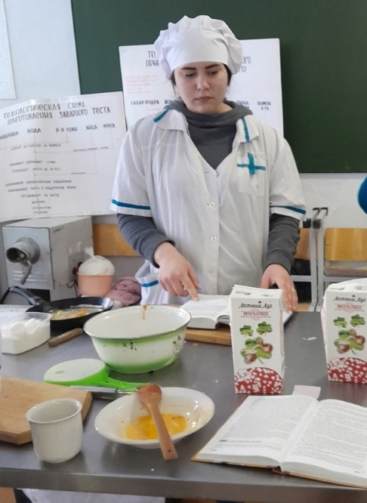
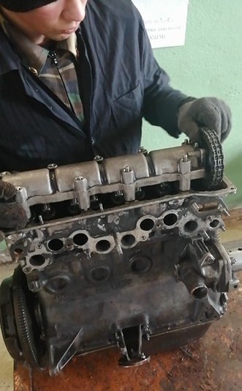

Наши студенческие будни
ГБПОУ «Альменевский аграрно-технологический техникум»

Slide 11







Учебные корпуса и общежитие
ГБПОУ «Альменевский аграрно-технологический техникум»

Slide 12
Наши Достижения
ГБПОУ «Альменевский аграрно-технологический техникум»

Slide 13





Участие в торжественном марше 9 мая
ГБПОУ «Альменевский аграрно-технологический техникум»

Slide 14







Наши участники и призеры
ГБПОУ «Альменевский аграрно-технологический техникум»

Slide 15





Принятие присяги
ГБПОУ «Альменевский аграрно-технологический техникум»

Slide 16





Призеры Регионального чемпионата «Профессионалы»
ГБПОУ «Альменевский аграрно-технологический техникум»

Slide 17










Спортивные достижения
ГБПОУ «Альменевский аграрно-технологический техникум»

Slide 18
Внеурочная деятельность
ГБПОУ «Альменевский аграрно-технологический техникум»
ГБПОУ «Альменевский аграрно-технологический техникум»

Slide 19








Волонтерская деятельность
ГБПОУ «Альменевский аграрно-технологический техникум»

Slide 20









Культурно-досуговые мероприятия
ГБПОУ «Альменевский аграрно-технологический техникум»

Slide 21










Игры и конкурсы
ГБПОУ «Альменевский аграрно-технологический техникум»

Slide 22
Ждем Вас!
ГБПОУ «Альменевский аграрно-технологический техникум»

